Slide 1

JIL widget引擎的研究与实现
陈齐

Slide 2
要点
1、研究背景与问题的描述
2、JIL标准概述
3、JIL widget引擎架构设计
4、JIL widget引擎本地接口实现
5、JIL widget接口的测试
6、工作展望

Slide 3
1.1、研究背景
随着手机应用的发展和小应用程序（widget）的普及，不同的手机之间互相传送、共享widget的需求成为必然。

Slide 4
1.2、问题的产生
由于不同手机硬件的差异及OS的差异，导致手机OS为上层应用提供的接口存在差异，这将使得不同手机操作系统的widget的共享与发送出现障碍。

Slide 5
1.3、问题的解决方案
JIL（Joint Innovation Lab）联合创新实验室提出了JIL widget引擎标准，但并没有去实现它。他的目的并不在于实现widget引擎，而是设置一套widget标准。依据JIL标准设计开发widget引擎和widget应用，就可以实现widget的跨平台运行，而忽略widget引擎底层的实现细节。

Slide 6
1.4、论文的核心
设计并实现一套符合JIL标准的widget引擎。

Slide 7
2、JIL标准概述
1、文件夹的压缩格式
2、文件的目录结构
3、配置文件config.xml格式
4、引擎需要覆盖的功能

Slide 8
文件夹的压缩格式
zip格式的压缩包，后缀名为wgt
文件的目录结构
Widget 应用目录/
|—img/ ——放置Widget 所用图片
|—css/ ——放置Widget 所用样式表文件
|—script/ ——放置Widget 所用脚本文件
|—index.html ——Widget 入口主页
|—icon.png ——Widget 所用图标文件
|—config.xml ——Widget 配置信息

Slide 9
配置文件config.xml格式（说明）
引擎需要覆盖的功能
Device ： 终端设备能力相关接口；
Messaging： 消息类业务功能相关接口；
Multimedia： 多媒体类业务功能相关接口；
PIM： 个人信息管理功能相关接口；
Telephony： 电话业务功能相关接口。

Slide 10
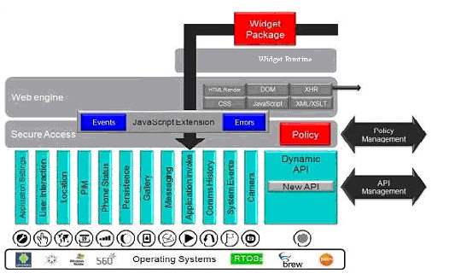
3、 JIL widget引擎架构设计

Slide 11
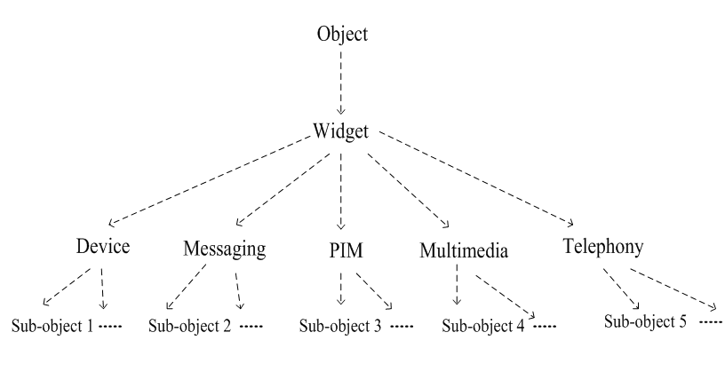
3.1 Widget API的面向对象接口的分层结构
Widget对象：终端Widget引擎必须实现Widget对象，并以此作为最高层的入口点。

Slide 12
3.1 Widget API的面向对象接口的分层结构
Device对象 ：widget应用通过对Device对象的访问，可实现对终端设备相关能力及资源的访问，如实现对设备状态信息、设备数据网络连接信息、设备定位信息、设备无线信息等资源访问，实现对设备文件系统访问及设备相关信息配置等。

Slide 13
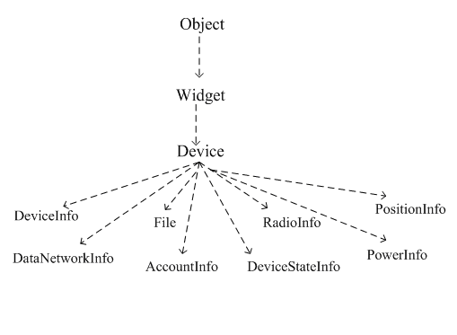
引擎Device对象结构图

Slide 14
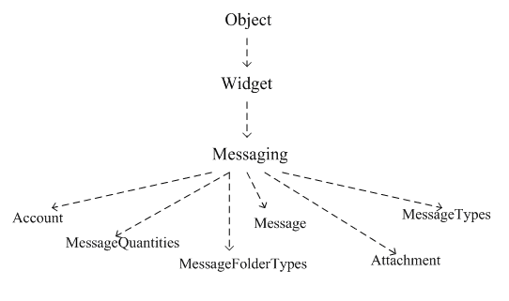
3.1 Widget API的面向对象接口的分层结构
Messaging对象
为widget应用提供访问终端消息相关能力的接口调用。

Slide 15
3.1 Widget API的面向对象接口的分层结构
Multimedia对象
可以很好的处理视频、音频。同时提供的Multimedia类可以检测出目前系统中正在播放的Video或Audio，对于媒体文件的音量获取控制也起了很大的作用。

Slide 16
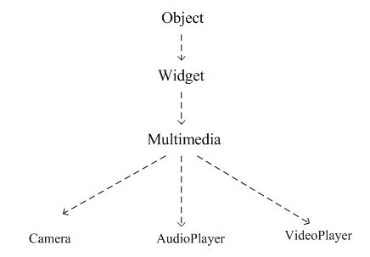
引擎Multimedia对象结构图

Slide 17
3.1 Widget API的面向对象接口的分层结构
PIM对象
PIM对象是Widget对象的直接子对象，向widget应用提供访问终端个人信息相关的调用接口。

Slide 18
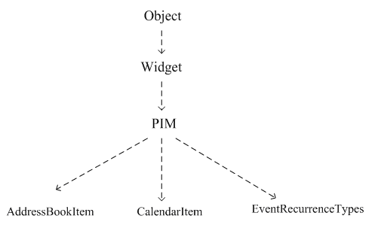
引擎PIM对象结构图

Slide 19
3.1 Widget API的面向对象接口的分层结构
Telephony对象
向widget应用提供访问终端通话相关信息的调用接口

Slide 20
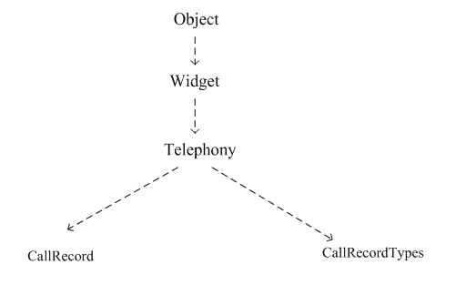
引擎Telephony对象结构图

Slide 21
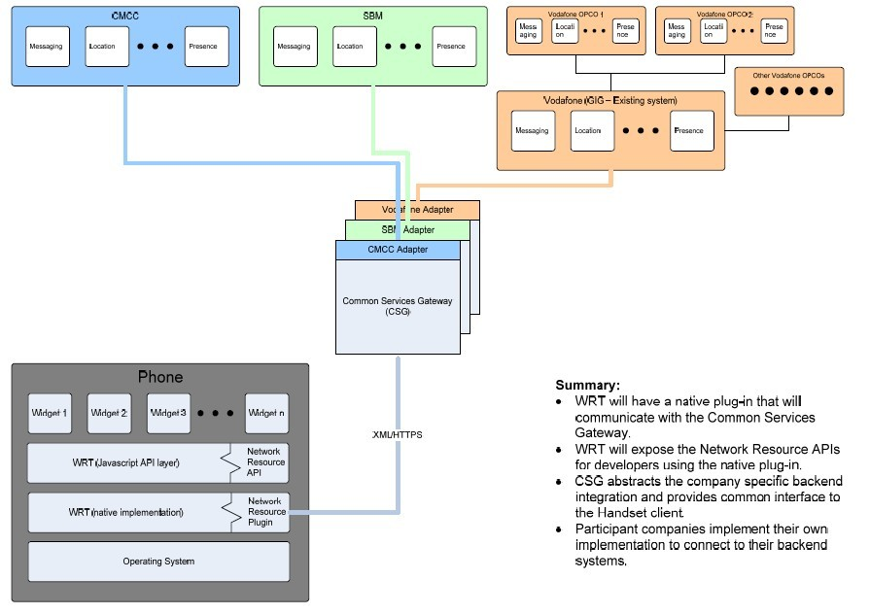
3.2网络资源组件

Slide 22
一些JIL网络资源API是通过设备API（device API）来重载的。例如：如果设备有本地GPS功能，location API可以用它来确定移动设备的方位。如果设备GPS功能不能使用，WRT可以通过网络资源渠道来获得方位信息。对开发人员而言，他们可以像使用其他本地API一样，使用暴露给JavaScript的网络资源API。而网络资源API从网络端获取相关信息的过程对开发人员而言完全是透明的。

Slide 23
4、JIL widget引擎本地接口实现
开发平台：Android SDK
基本原理：利用Android SDK提供的接口实现JIL widget引擎接口。

Slide 24
以Device对象的launchApplication方法实现为例，说明JIL接口方法是如何实现的
JIL对launchApplication()方法的说明是启动本地应用程序application，该应用程序可以带参数startParameter。其中，application可以是"Camera"，"Media Player"，"Sound Recorder"等等，其包含的应用类型可以通过getAvailableApplications() API来获得。在getAvailableApplications()方法的说明中，JIL文档指出其返回值是一组应用的名称，其可能的值是："Dialer", "ProgMng","Sound Recorder","Sync", "FileMgr","Browser","Monternet", "Camera", "Picture", "Mobile TV"等。

Slide 25
在Android环境中启动应用可以使用Context对象（ 关于运行环境全局信息的接口）的startActivity方法。
startActivity方法的参数是一个intent 对象，其可以通过setDataAndType为intent对象设置参数，通过setAction设置将要运行的应用程序。
脚本与JAVA的互调原理：通过AddJavascriptInterface()方法实现。

Slide 26
以Device对象的onFilesFound方法实现为例，说明JIL接口事件回调是如何实现的
通过创建异步线程来查找指定文件。在该线程中，当找到指定文件后，就触发相应的回调方法。
脚本与JAVA的事件通信：通过IntentReceiver()回调方法实现。

Slide 27
5、JIL widget接口的测试
JIL widget引擎实现之后，同样需要通过测试用例来验证其正确性和稳定性。由于widget采用的是html描述界面，javascript结合JIL接口提供方法的方式，因此，需要通过编写javascript测试用例来对JIL widget引擎进行综合测试。

Slide 28
5.1正确使用接口情况下的测试
以Device.launchApplication为例，在device.js中通过如下方式调用launchApplication()方法：
Widget.Device.launchApplication("Browser ", " ");

Slide 29
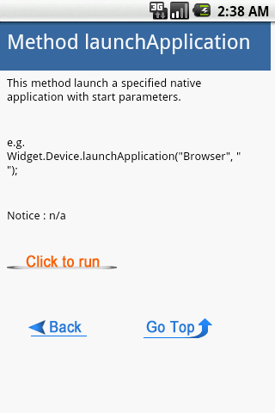
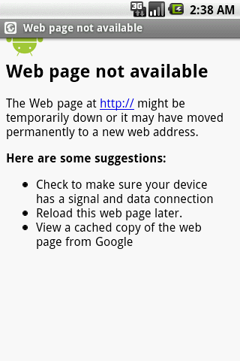
测试运行结果

Slide 30
5.2错误使用接口情况下的测试
以Device.launchApplication为例，在device.js中通过如下方式调用launchApplication()方法：
Widget.Device.launchApplication(“Foo ", " FooArgs");

Slide 31
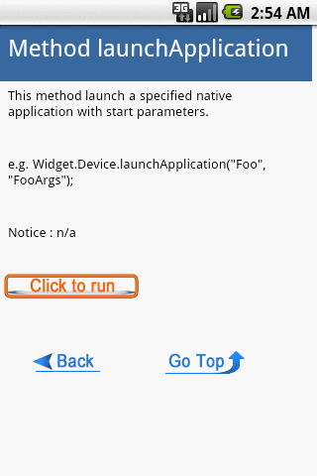
测试运行结果

Slide 32
6、工作展望
目前主要考虑的是引擎的接口实现，在widget安全访问控制方面考虑的还不够全面，有待完善；
在网络通信方面有些问题考虑有所欠缺，比如网络阻塞等等。
JIL widget引擎接口比较多，其涉及电话、联系人、日程等多个方面，因此还需要完善。

Slide 33
谢谢！

